Slide 1
JAVAEE技术I
浙江工业大学 计算机学院
Notes:
1 WAR/JAR/EAR

Slide 2
主要内容
1
课程简介
2
JAVAEE简介
3
开发环境配置

Slide 3
课程简介(1-1)
学什么？
—— 课程主要内容
轻量级JavaEE技术框架
SpringMVC(Struts2)；Mybatis(Hibernate)；Spring
企业级EJB组件
会话Bean；实体Bean；消息驱动Bean

Slide 4
课程简介(1-2)
——课程目的和任务
掌握主流轻量级JavaEE技术框架及基本开发方法
掌握 EJB组件技术及基本开发方法
理解JavaEE所表达的软件架构和设计思想
能综合运用所学的知识，应用JAVAEE架构，完成系统的分析设计、开发、部署、调试、测试，培养解决实际问题的能力。

Slide 5
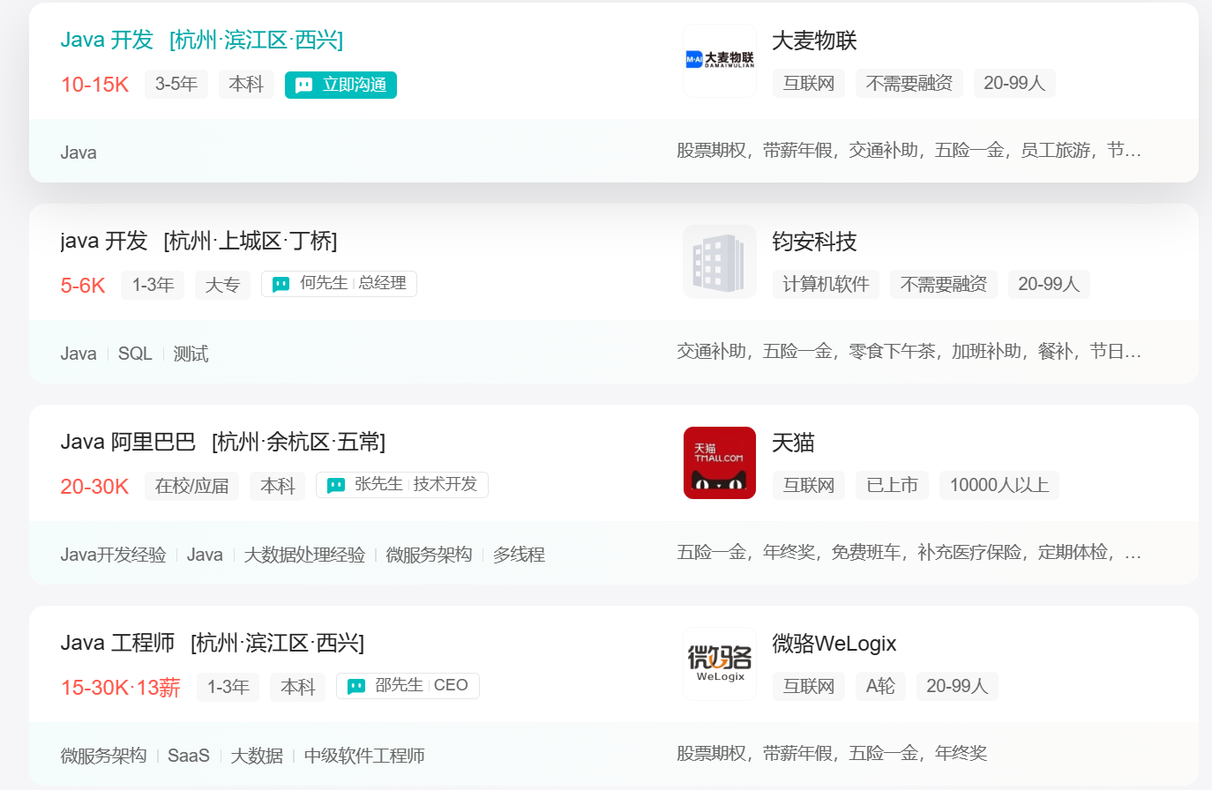
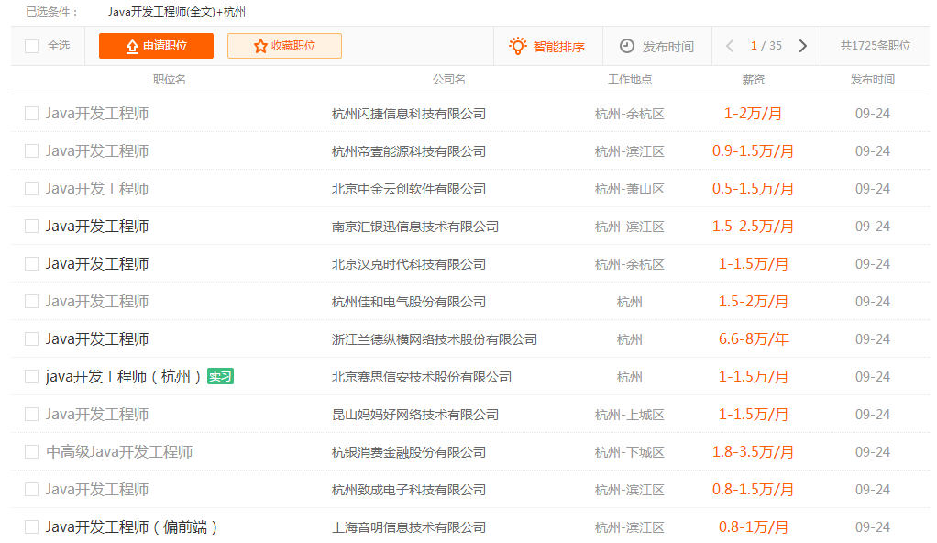
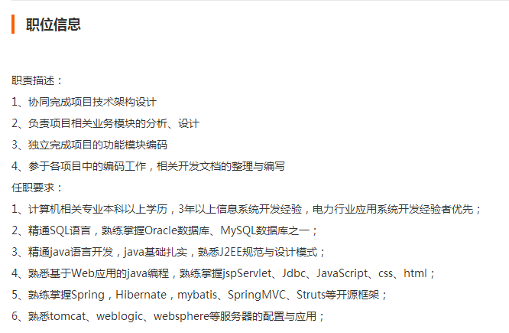
课程简介(2)
为什么要学？

Slide 6
课程简介(3)
怎么学？
——注重动手能力
课程时间安排（64学时 ）
48学时讲课
16学时课内实验
——关注设计思想，解决实际问题

Slide 7
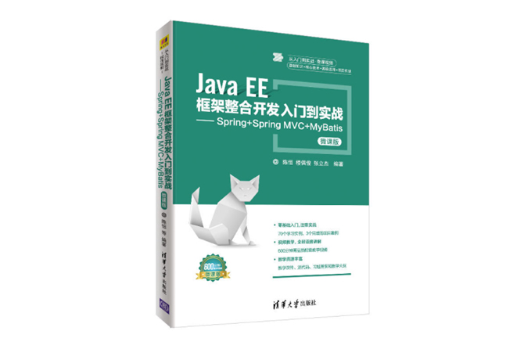
课程简介(4-1)
教材与参考书籍
《Java EE框架整合开发入门到实战 Spring、Spring MVC、MyBatis》 陈恒，清华大学出版社
《轻量级Java Web企业应用实战——Spring MVC+Spring+MyBatis整合开发》
《轻量级JavaEE企业应用实战——Struts2+Spring5+Hibernate5整合开发(第5版)》 李刚，电子工业出版社

Slide 8
课程简介(4-2)
参考资料
Sun （https://www.oracle.com/）
CSDN（http://www.csdn.net/）
Java（https://www.oracle.com/java/）
www.baidu.com

Slide 9
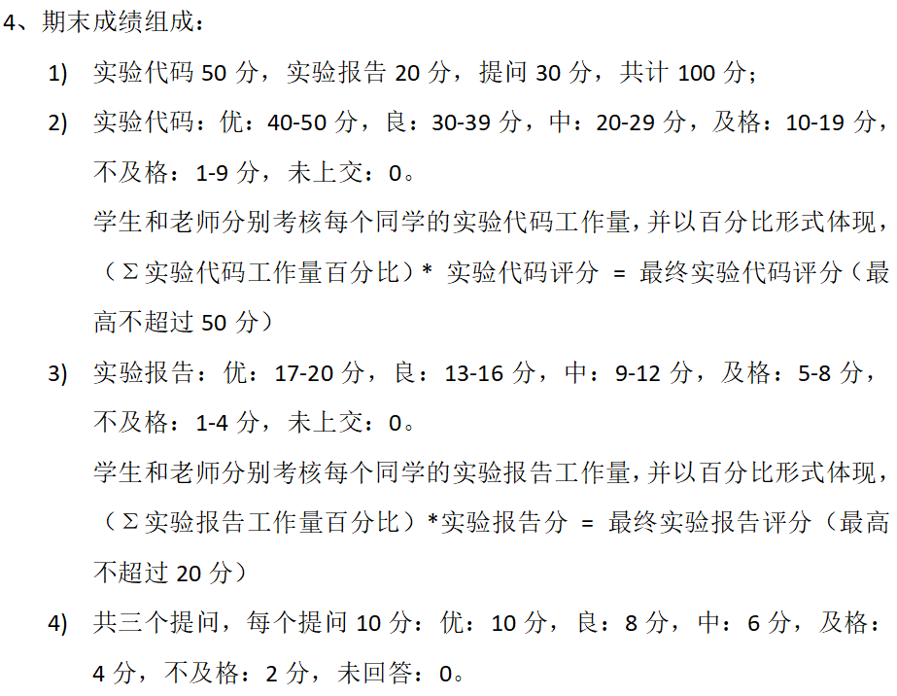
课程简介(5)
课程考核
课内实验50%
期末考核50%
SSM(SSH)案例开发
3-5人一组
演示+提问
上交源代码+文档

Slide 10
主要内容
1
课程简介
2
JAVAEE简介
3
开发环境配置

Slide 11
JavaEE 简介（1）
Java 技术系列的3个版本
JavaSE：Java Standard Edition，Java技术标准版，以界面程序、Java小程序和其它一些典型的应用为目标
JavaEE：Java Enterprise Edition，Java技术企业版，以服务器端程序和企业软件的开发为目标
JavaME：Jave Micro Edition，Java技术微型版，为小型设备、独立设备、互联移动设备、嵌入式设备程序开发而设计

Slide 12
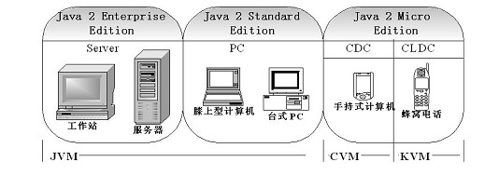
JavaEE 简介（2）
JavaSE、JavaEE、JavaME 之间的关系图

Slide 13
JavaEE 的定义
JavaEE的一般定义
开放的、基于标准的平台
用于开发、部署和管理N层结构、面向Web的，以服务器为中心的企业级应用，简化企业解决方案
是一系列技术标准，其核心是包含各类容器、组件、服务、模块、架构的技术规范

Slide 14
Java应用的结构发展（1）
N层结构
单机形式：最简单的软件开发模式
功能紧耦合；非分布式；代码维护、修改、复用困难
单机
应用程序
数据存储
最简单的开发模式图示

Slide 15
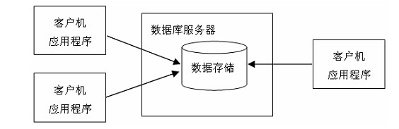
Java应用的结构发展（2）
N层结构
"胖客户端"：各客户端上运行应用程序，都访问服务器端的数据库
分布式，紧耦合
胖客户端开发模式图示

Slide 16
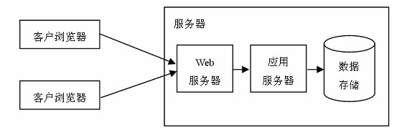
Java应用的结构发展（3）
N层结构
"瘦客户端"：客户机使用浏览器，表示、逻辑放在服务器端
基于 Web 的瘦客户端开发模式
Notes:
web服务器与应用服务器的区别：http://www.kuqin.com/appserver/20090315/40089.html

Slide 17
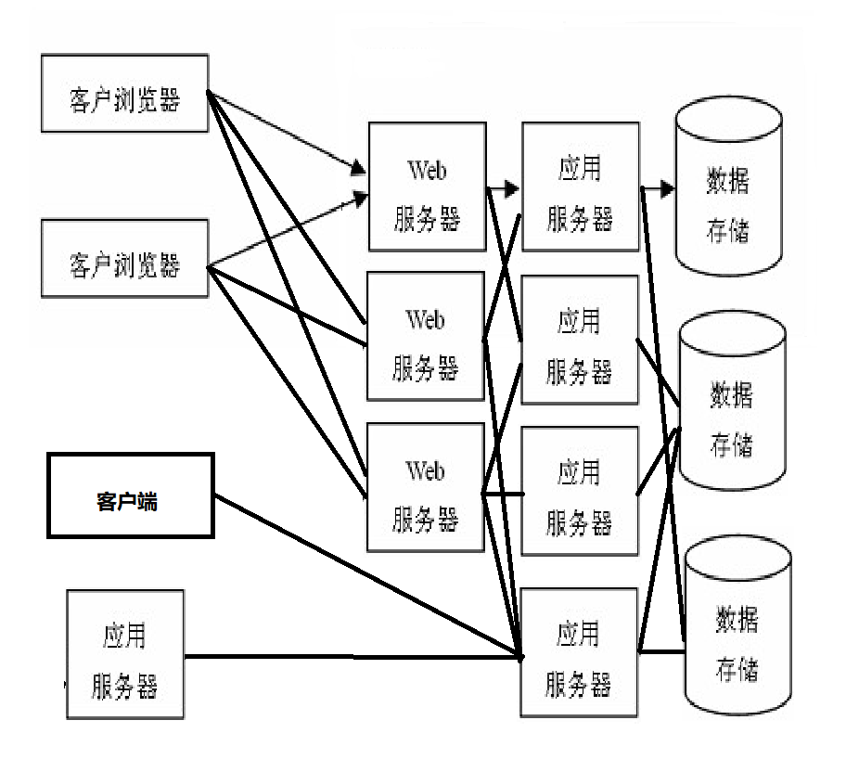
Java应用的结构发展（4）
N层结构
一致性事务处理、负载平衡、安全性等问题
Notes:
web服务器与应用服务器的区别：http://www.kuqin.com/appserver/20090315/40089.html

Slide 18
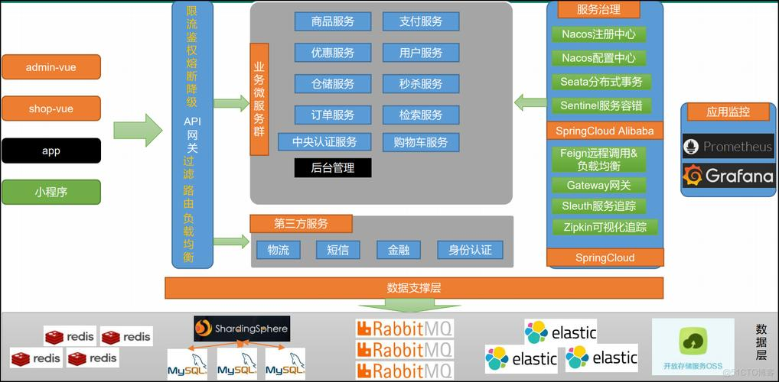
Java应用的结构发展（5）
N层结构
微服务
Notes:
web服务器与应用服务器的区别：http://www.kuqin.com/appserver/20090315/40089.html

Slide 19
企业级应用
什么是企业级应用？
指为商业组织、大型企业而创建并部署的解决方案及应用，结构复杂，涉及的外部资源众多、事务密集、数据量大、用户数多，有较强的安全性考虑。
一般会部署多个彼此连接的、相互通过不同集成层次进行交互的企业级应用，同时这些应用又都有可能与其它企业的相关应用连接，从而构成一个结构复杂的、跨越Intranet和Internet的分布式企业应用群集。
作为企业级应用，其不但要有强大的功能，还要能够满足未来业务需求的变化，易于升级和维护。
Notes:
事物管理：https://blog.csdn.net/gloomy_114/article/details/62048335

Slide 20
JavaEE 的优势
为什么需要JavaEE
企业级应用功能强大，但相应地，开发难度也大
与直接使用JavaSE开发相比，JavaEE大大地降低了开发难度
JavaEE包容了特定的编程模型和相应的开发框架，并提供了各种用途的容器作为运行环境，让开发者可以集中精力于商业需求而不是被各种底层技术细节所淹没

Slide 21
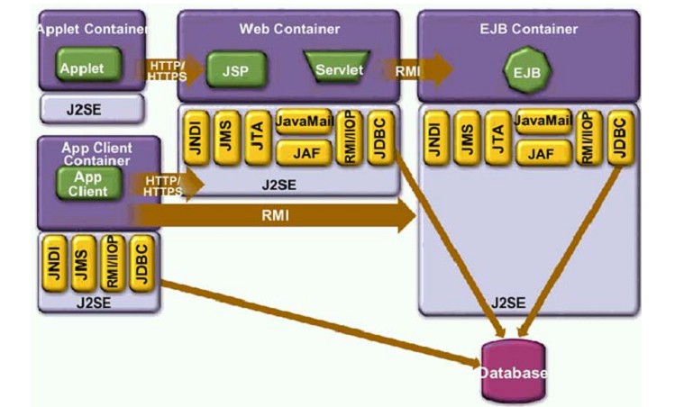
JavaEE 的技术结构（1）
JavaEE 的技术结构
引自 Java 官方网站的经典结构图

Slide 22
JavaEE 的技术结构（2）
JavaEE 的三层结构
客户层
运行在客户端，如Applets，可直接访问数据库
Web层
运行在服务器的 Web 容器中，如Java Servlet 和 JSP，也可以访问数据库
业务层
运行在服务器的EJB 容器中，如Enterprise JavaBeans(EJB)，也可以访问数据库

Slide 23
JavaEE 的技术结构（3-1）
JavaEE中的“组件(component)”
组件是Java EE应用的基本构成单元，部署于容器中
组件的例子：静态或动态网页，服务端Java对象等
组件实现业务逻辑，处理数据，也可以与外部系统进行交互

Slide 24
JavaEE 的技术结构（3-2）
JavaEE中的”容器(Container)”
容器其实是Java EE组件的运行环境，承载JavaEE应用
容器内部隐藏了许多技术细节，组件开发者可以直接使用容器所提供的这些服务，而无须纠缠于各种细节
容器负责管理组件和协调它们之间的交互

Slide 25
JavaEE 的技术结构（3-3）
Java EE中的“服务(Service)”
服务由容器所实现，供组件使用
常用的服务包括：认证与授权、事务管理、名称映射……
服务支持配置，各个服务的配置是独立的，彼此互不影响

Slide 26
JavaEE 的技术规范（1）
JavaEE 中的重要技术规范例举
JNDI(Java Name and Directory Interface)：被用于执行名称和目录服务，提供了一致的模型来存取和操作企业级的资源或应用服务器中的对象
RMI(Remote Method Invoke)：调用远程对象上的方法，是被 EJB 使用的更底层的协议
JDBC(Java Database Connectivity)：为访问不同的数据库提供了统一的途径

Slide 27
JavaEE 的技术规范（2）
JavaEE 中的重要技术规范例举
JMS(Java Message Service)：是用于和面向消息的中间件相互通信的应用程序接口
JTA(Java Transaction Architecture)：定义了一种标准的 API，用以访问各种事务
JavaMail 和 JAF(JavaBeans Activation Framework)：JavaMail 是用于存取邮件服务器的 API，JavaMail 利用 JAF 来处理 MIME 编码的邮件附件

Slide 28
JavaEE 的技术规范（3）
JavaEE 中的重要技术规范例举
JSP(Java Server Pages)
Java Servlet
EJB(Enterprise JavaBean)：提供了一个框架来开发和实施分布式商务逻辑，显著地简化了具有可伸缩性和高度复杂的企业级应用的开发
XML(Extensible Markup Language)：是一种标记语言，用来在不同的商务过程中共享数据，或者对系统功能进行配置，和 JavaEE 没有包含关系

Slide 29
主要内容
1
课程简介
2
JAVAEE简介
3
开发环境配置

Slide 30
开发环境配置（1）
JDK
服务器
Tomcat
Weblogic 或 Wildfly(JBoss)
IDE
Eclipse/IDEA
DataBase
MySql

Slide 31
开发环境配置（2）
避免端口冲突
Tomcat (可改成80)
Weblogic(7001)，Wildfly(8080)
系统环境变量
JAVA_HOME = JDKinstallpath
JBOSS_HOME = JBossinstallpath

Slide 32
Thank You !
浙江工业大学 计算机学院

